Slide 1
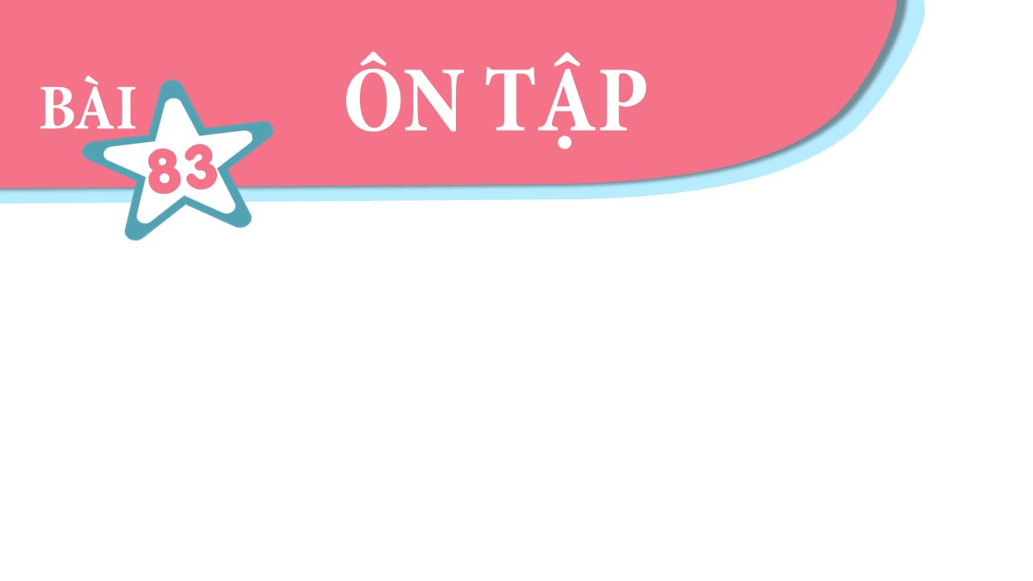



Slide 2

Đọc

Slide 3
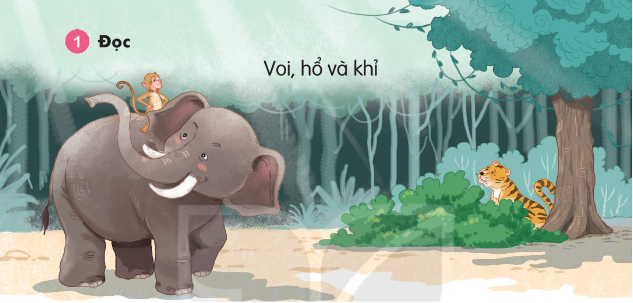
Đọc

Slide 4
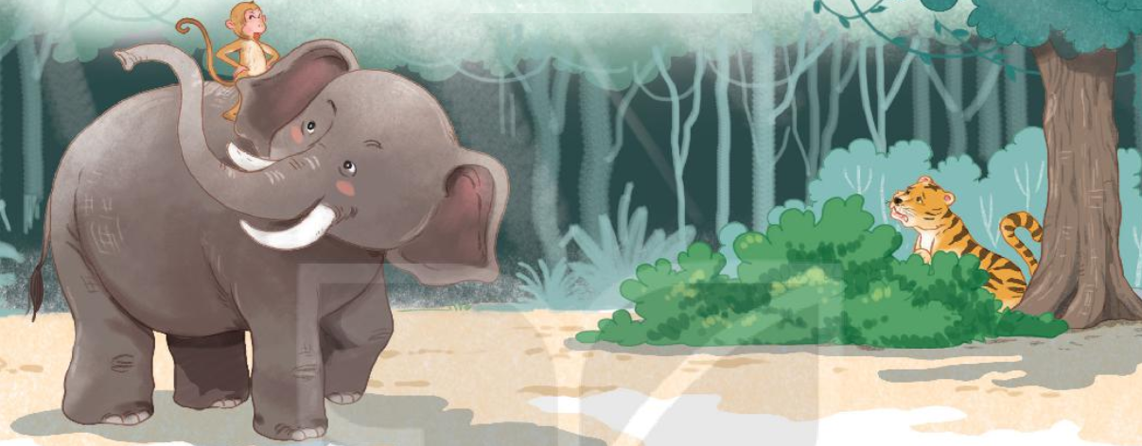
Đọc
Voi, hổ và khỉ
Thua hổ trong một cuộc thi tài, voi phải nộp mạng cho hổ. Khỉ bày mưu giúp voi. Khỉ cưỡi voi đi gặp hổ. Đến điểm hẹn, khỉ quát lớn:
Hổ ở đâu?
Voi tỏ vẻ lễ phép:
Thưa ông, hổ sắp tới rồi ạ.
Hổ ngồi trong bụi cây nhìn ra. Thấy voi to lớn mà sợ một con vật nhỏ bé, hổ sợ quá, liền bỏ chạy.

Slide 5

Trả lời câu hỏi

Slide 6
Trả lời câu hỏi
b, Những từ ngữ nào chỉ vóc dáng của con voi và của khỉ?
c, Trong câu chuyện trên, em thích con vật nào nhất? Vì sao?
a, Vì sao voi phải nộp mạng cho hổ?

Slide 7

Đọc

Slide 8
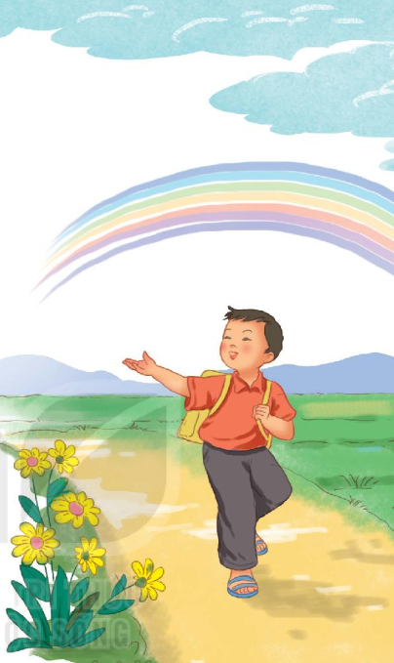
Đọc
Nắng xuân hồng
Qua rét lạnh mùa đông Xuân lại ấm nắng hồng, Ngàn cây vui hớn hở Đua hé nhuỵ khoe bông Chim gọi bầy xây tổ Rộn rã dậy từng không, Lúa non ngời lá biết, Nắng lung linh cầu vồng. Trên đường đi đến lớp Hồn em vui mênh mông.
(Nguyễn Sư Giao)

Slide 9

Viết

Slide 10
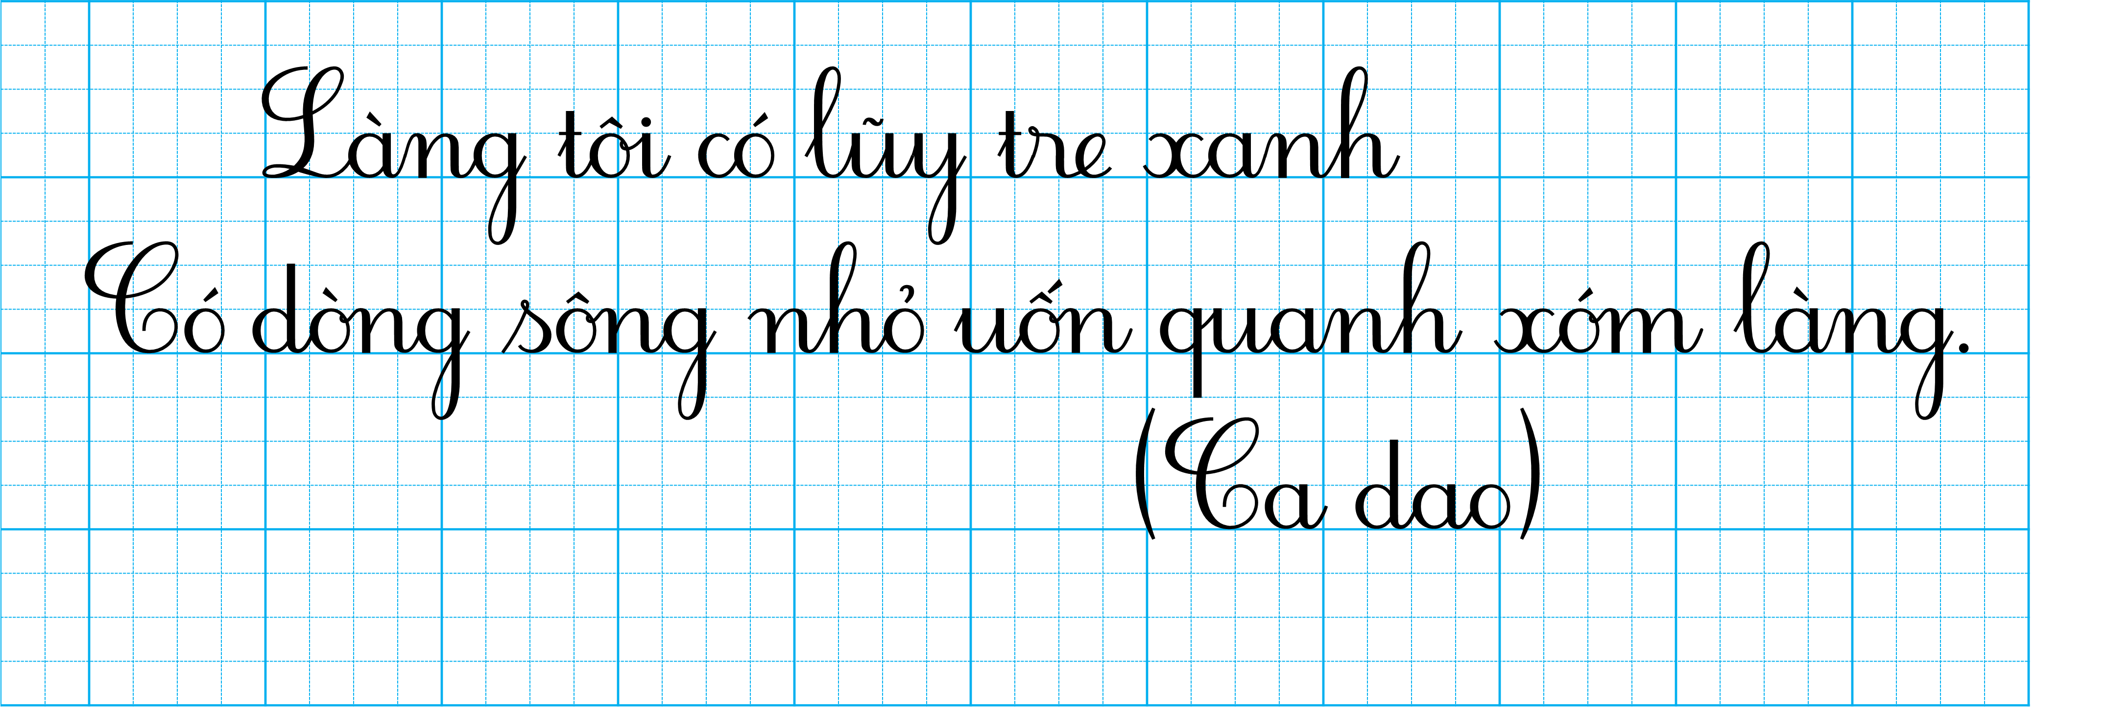
Viết

Slide 11


CỦNG CỐ BÀI HỌC

